Slide 1
moduł1
Arkadiusz Kałuża
Adam kierat

Slide 2
Zabbix

Slide 3
Czym jest Zabbix?
Zabbix jest otwartym (open source) rozwiązaniem klasy enterprise (biznesowej)
Jest to oprogramowanie do monitorowania sieci, serwerów, maszyn wirtualnych oraz usług w chmurze

Slide 4
Architektura Zabbixa
ZABBIX Server – główny element systemu, monitorująco – zbierający informacje, centralne repozytorium informacji
ZABBIX Agent – gromadzi informacje o systemie na którym jest uruchomiony
Interfejs WWW – część ZABBIX Server

Slide 5
Co oferuje Zabbix?
Monitoring serwerów bez aplikacji agenta
Zaawansowane zarządzanie uzytkownikami
Rozbudowany mechanizm powiadamiania o zdarzeniach(awariach)•Interfejs WWW

Slide 6
Przegląd funkcji
Performance monitoring
Alerting users/administrators
Integrity checking
Capacity planning
Logging services
Capacity planning

Slide 7
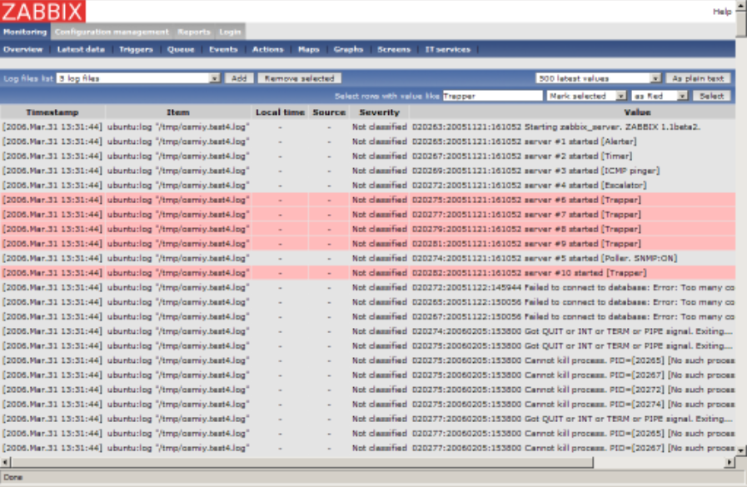
Przegląd Logów

Slide 8
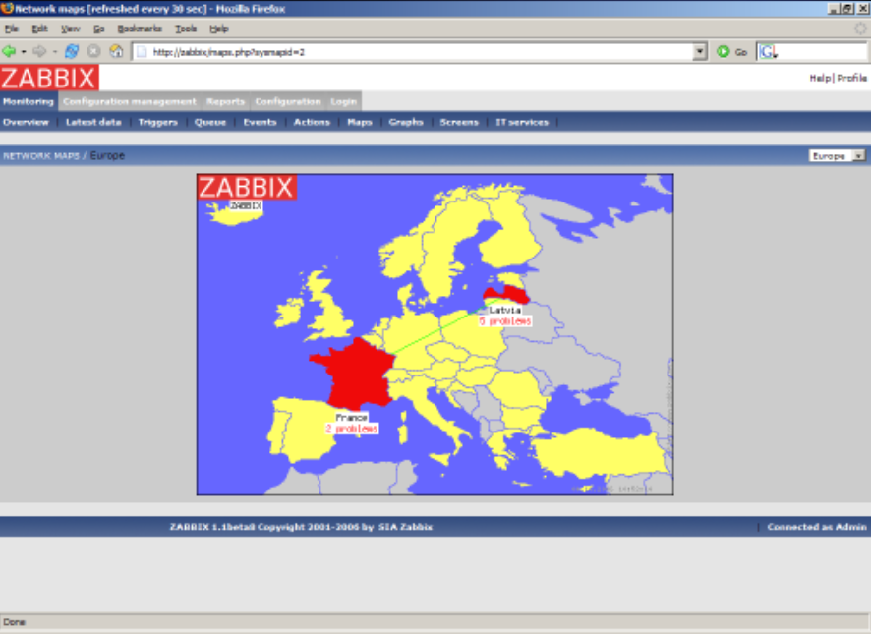
Mapy sieci

Slide 9
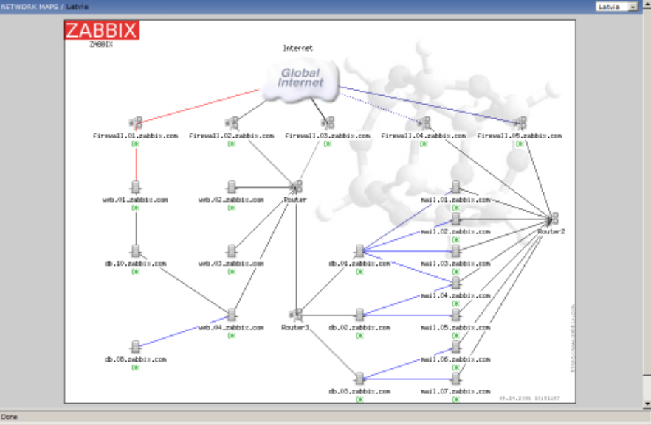
Mapy sieci

Slide 10
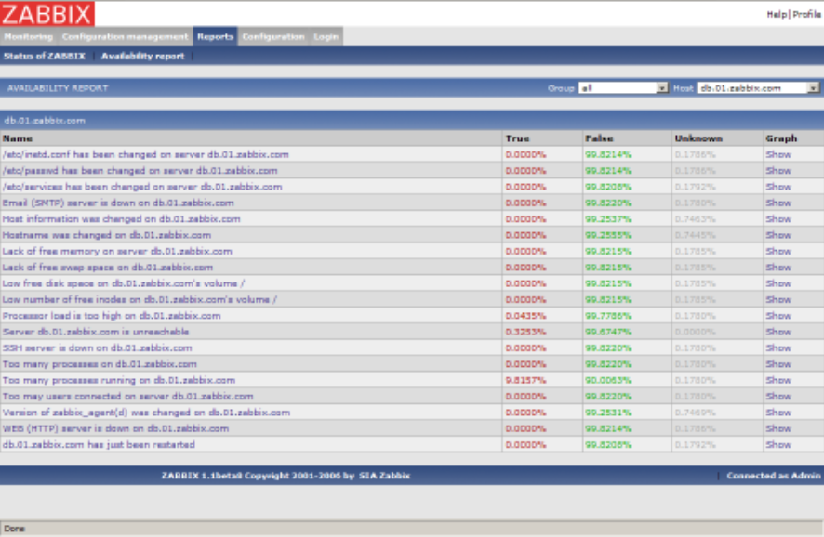
Raport o dostępności hosta

Slide 11
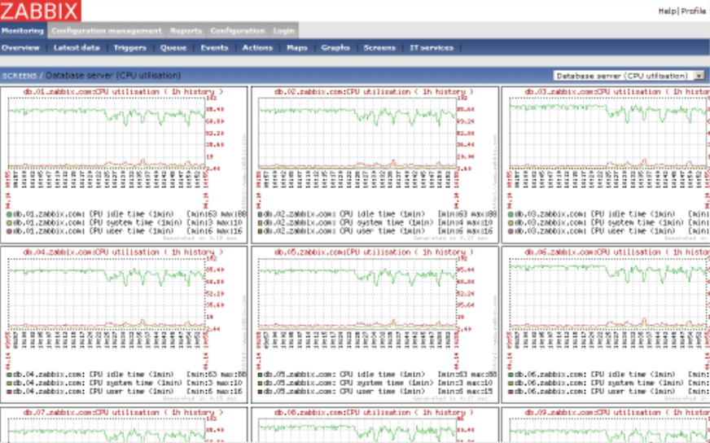
Grafy użytkowników

Slide 12
Dlaczego warto używać ZABBIXa?
Open Source
Wysokowydajni agenci UNIX/Windows
Krótki czas nauki systemu
Niski koszt obługi
Prosta konfiguracja
Scentralizowany system monitorujący

Slide 13
Bezobsługowa instalacja aplikacji w systemach Microsoft Windows

Slide 14
Jaki Problem rozwiązuje?
Jeśli zarządzamy infrastrukturą IT w firmie w której mamy znaczną ilość komputerów I dostaniemy za zadanie instalacje jakiegoś oprogramowania np. Przeglądarki na każdej stacji roboczej. To potrzebujemy narzędzia, które umożlwi nam to zrobić zdalnie z kotem na kolanach – bez biegania do każdej stacji roboczej.

Slide 15
Jakiego narzędzia użyć?
Dobrym przykładem narzędzia, które rozwiązuje nasz problem jest GPO czyli zasady grupy.
Aby możliwe było użycie GPO musimy spełniać następujące warunki: - Nasza infrastrukura jest oparta o domenę Active Directory - Posiadamy plik instalacyjny z roszerzeniem .msi

Slide 16
Ciekawostka
Jeśli na stronie producenta oprogramowania nie znajdziemy instalatora z rozerzeniem .msi, wtedy musimy stworzyć sami sobie taką paczkę np za pomocą programu SmartPackanger. Który powinniśmy uruchomić na czystym systemie na którym dane oprogramowanie ma być wdrożonę I uruchomić funkcjonalność, która śledzi jakie zmiany są nanoszone na rejesr I gdzie pliki programu są umieszczane. Na podstawie zarejstrowanych zmian program tworzy dla nas paczkę z rozerzeniem .msi

Slide 17
Filtry wmi
Przy zndalnej instalacji oprogramowania warto użyć filtry WMI, ponieważ nie ma sensu instalacji oprogramowania na komputerze, który nie spełnia podstawowych wymagań do używania aplikacji, którą instalujemy.
Filtry WMI przypominają składnią język SQL przykład: SELECT * FROM Win32_LogicalDisk WHERE (Name = "C:") AND DriveType = 3 AND FreeSpace > 20000000 AND FileSystem = "NTFS"

Slide 18
Podpis elektroniczny

Slide 19
Jak uzyskać kwalifikowany podpis elektroniczny?
Kwalifikowany podpis elektroniczny jest narzędziem komercyjnym, można go kupić u certyfikowanych dostawców, nadzorowanych przez Ministerstwo Cyfryzacji. Listę dostawców można znaleźć na stronie Narodowego Centrum Certyfikacji (NCCert). Wysokość opłaty ustalana jest przez podmioty oferujące podpis elektroniczny - cena zależy od długości ważności certyfikatu (rok lub dwa lata) oraz rodzaju urządzenia do składania podpisu elektronicznego (czytnik kart USB, token USB lub PCMCIA).

Slide 20
Kupując kwalifikowany podpis elektroniczny, należy:
podpisać z dostawcą tzw. umowę subskrypcyjną - jej warunki określa kodeks postępowania certyfikacyjnego lub polityka certyfikacji,
stawić się osobiście w centrum certyfikacji z dokumentem tożsamości - aby dostawca mógł potwierdzić tożsamość kupującego,
zainstalować otrzymane oprogramowanie.

Slide 21
Jak podpisać dokument podpisem elektronicznym?
Gdy już zakupimy zestaw do podpisu elektronicznego (oprogramowanie, kartę kryptograficzną i czytnik kart) u jednego z certyfikowanych dostawców, w pierwszym kroku należy zainstalować otrzymane oprogramowanie na komputerze.
Następnie należy włożyć kartę do czytnika kart oraz uruchomić oprogramowanie.
Kolejnym krokiem jest użycie przycisku “podpisz” oraz wybór dokumentu do podpisania z komputera.
Po wybraniu odpowiednich dokumentów wystarczy wpisać PIN w żądane miejsce.

Slide 22
Jakie sprawy można załatwić z wykorzystaniem podpisu elektronicznego?
Wykorzystując bezpieczny podpis elektroniczny, można podpisać plik dokumentów, np.:
faktury elektroniczne,
umowy handlowe,
zarejestrować działalność gospodarczą,
pisma procesowe w sądowym postępowaniu upominawczym,
e-deklaracje podatkowe

Slide 23
Dziękujemy za uwage

